Slide 1

繁星推薦志願選填原則與策略
新北市立北大高中
輔導處 王柏翔老師

Slide 2
01
繁星推薦基本規則
02
繁星簡章簡單讀
目 錄
03
志願選填策略及原則

Slide 3
繁星推薦基本規則

Slide 4
繁星推薦基本原則A
1
  大學將所有科系分為八個學群
重點
2
  學生申請時僅能挑選一個大學一個學群
學群 | 所屬學系
第一類 | 文、法、商、社會科學、教育、管理等學系
第二類 | 理、工等學系
第三類 | 醫、生命科學、農等學系
第四類 | 音樂相關學系（學程）
第五類 | 美術相關學系（學程）
第六類 | 舞蹈相關學系（學程）
第七類 | 體育相關學系（學程）
第八類 | 醫學系
3
  由高中推薦學生給大學
  一大學一學群至多推薦兩位學生

Slide 5
繁星推薦基本原則B
4
  同一大學之一、二、三類學生校內須混合排名
5
取得推薦資格後即可填選該大學該學群的多個科系
6
  繁星一旦錄取，不論是否放棄，皆無法參加個人申請及科大申請。務必選填自己想念的科系!
大學 | 學群 | 可推薦名額 | 推薦順序
台灣大學 | 第一類學群 | 2 | 排1～6 的順序
 | 第二類學群 | 2
 | 第三類學群 | 2
 | 第八類學群 | 2 | 排1～2 的順序

Slide 6
繁星推薦基本原則-流程圖
符合校系之校排%/學測/英聽/術科門檻
校內
高中依學群推薦（排序）
校外
比
序
1高中校排百分比
推薦/錄取放棄之限制
2-7學測級分或術科成績
或學科校排百分比
1-7學群錄取
第8學群面試
錄取

Slide 7
繁星推薦基本原則-範例A-校內
國立成功大學
學校推薦排序 | 學生 | 學生志願學群
1 | A | 第三學群
2 | B | 第二學群
3 | C | 第一學群
4 | D | 第二學群
5 | E | 第三學群
6 | F | 第一學群
1 | G | 第八學群
2 | H | 第八學群

Slide 8
繁星推薦基本原則-範例B-校外
 | 高中 推薦名單 | 高中 推薦序 | 第一輪 分發錄取 | 第二輪 分發錄取
第一學群 | B | 2
 | D | 4
第二學群 | C | 3
 | E | 5
第三學群 | A | 1
 | F | 6
第八學群 （醫學、牙醫） | G | 1
 | H | 2
分發錄取
分發序在後
未能錄取
校系無缺額
校系有缺額
但第二輪未錄取
校系有缺額
分發錄取
未錄取
校系無缺額
分發序
在後、未能錄取
校系有缺額
分發錄取
分發錄取
分發序
在後、未能錄取
校系無缺額

Slide 9

繁星簡章簡單讀

Slide 10
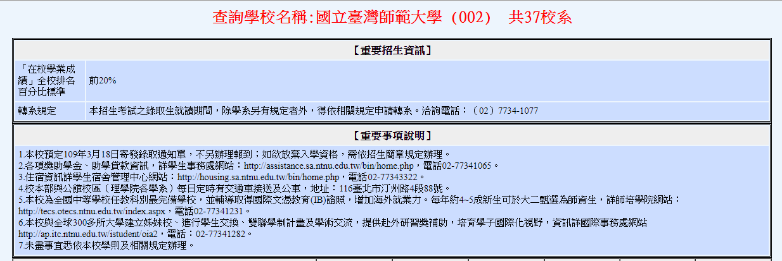
繁星簡章簡單讀-簡章A
  須符合大學規定之在校學業成績%數門檻才可報名。
  部分科系利用繁星的管道入學，將不能轉系

Slide 11
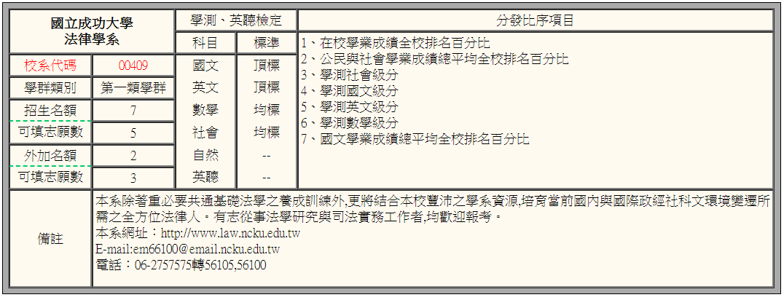
繁星簡章簡單讀-簡章B
此校系為第一類群
此大學第一類群共可填5個校系
要達到所有檢定的標準，才能在志願中填入此科系
原住民生專用外加名額
比序項目不單比在校成績，也重視學測成績

Slide 12
志願選填策略及原則

Slide 13
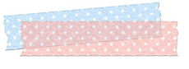


志願選填策略與原則A
找尋科系
策略
Step1
找尋科系
心理諮商
企管
資管
法律
志願選填
策略
Step2
有什麼大學包含這些科系，或是包含最多類似的科系
策略
Step3

Slide 14
志願選填策略與原則B
落點分析
策略
Step1
找尋科系
歷屆最低錄取
(建議多看幾年)
志願選填
各項比序最低結果？有否有第二輪？
策略
Step2
落點分析
刪掉上榜率較低學校
策略
Step3

Slide 15
志願選填策略與原則C
排序大學
策略
Step1
找尋科系
國立臺灣師範大學
國立彰化師範大學
國立中正大學
…
…
…
志願選填
策略
Step2
落點分析
請列出5-10所大學
策略
Step3
排序大學

Slide 16
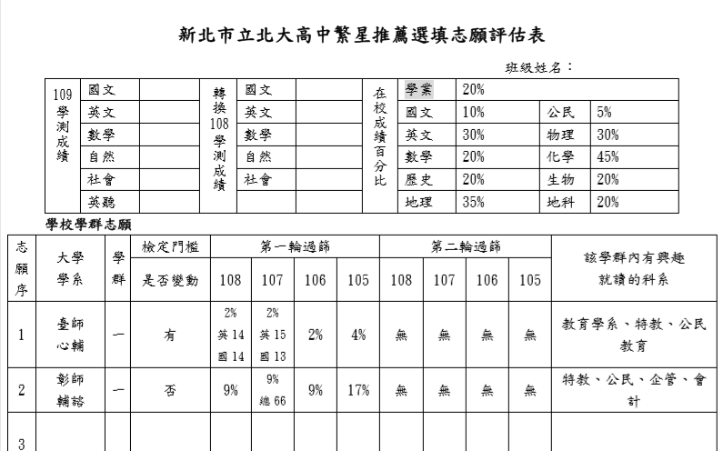
新北市立北大高中繁星推薦選填志願評估表

Slide 17
Q&A
問題一
我到底要選擇繁星升學？還是個人申請？
問題二
如果我很想要的大學，順位不是１怎麼辦？
問題三
已經取得某校的某類群的資格後，志願排序會影響什麼？
問題四
我只想唸某科系！那我可以只填一個志願嗎？
注意一：因為繁星名額少，每年變動大，故請不要放棄個人申請，認真寫備審吧！
注意二：請務必事前和您的家長、老師、輔導老師討論！

Slide 18

輔導室
301-303：黃愛伶老師 分機504
304-306：王柏翔老師 分機505

